Slide 1
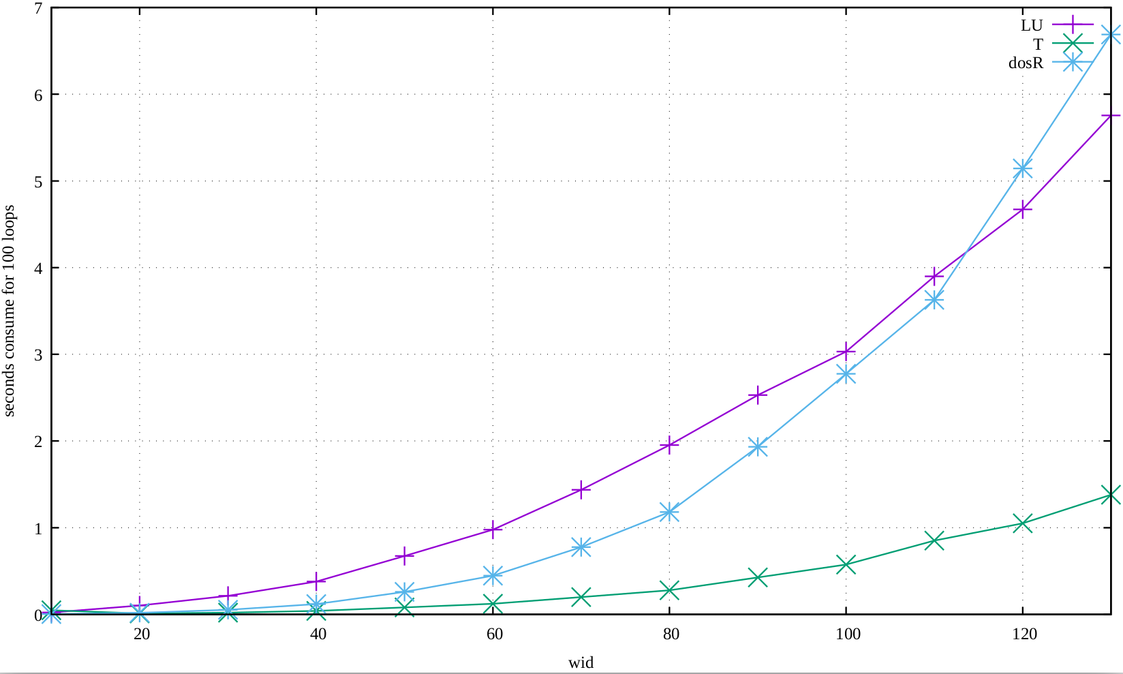

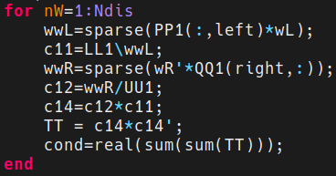
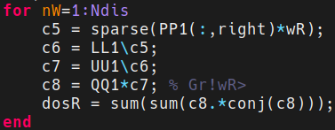
横坐标：中心区宽度（二维正方格子）
纵坐标：计算100次花费的时间，单位：秒
LU:
参数:t=1,E=0.2,
Ndis=100
T:
dosR:

